Slide 1
立法院第10屆第6會期經濟委員會
國家發展委員會 業務報告
國家發展委員會
主任委員 龔明鑫

Slide 2
施政方向與重點
一
因應國際變局，
強化總體經濟體質
二
藉由供應鏈重組契機，
強化產業轉型升級、擴大布局
三
國土長遠建設，促進區域均衡成長
四
擴充人力質量，形塑國際人才匯聚中心
五
推動開放政府，精進施政效能

Slide 3
因應國際變局
強化總體經濟體質

Slide 4
臺灣經濟成長持穩
全球經濟成長率預測
預測2022全年
單位：%
實質輸出成長 +5.84%
智慧製造前景不變
主要經濟體大興基礎建設
實質固定投資成長 +6.14%
臺灣經濟成長率預測
國內主要半導體廠商積極擴大資本支出
臺商回臺、再生能源設施持續建置
全球景氣趨緩或將影響部分企業投資需求
單位：%
實質民間消費成長 +3.03%
上半年疫情降低民眾外出消費意願
政府推動國旅補助等措施
註： (f)表預測數
資料來源：行政院主計總處，2022年8月12日

Slide 5
短期經濟風險
美國通膨未明顯降溫，勞動供給緊峭，促使Fed加速升息，市場對美國經濟衰退疑慮上升，全球金融市場波動加劇
主要央行加速升息，企業與家庭融資成本增加，不利需求擴增
全球金融條件緊縮，新興市場面臨資金外流與貨幣貶值壓力，俄羅斯、斯里蘭卡等國出現債務違約，新興國家恐面臨新一輪違約風險
全球金融環境緊縮
俄烏戰事陷入膠著，大宗商品供應受阻，加以西方對俄羅斯能源制裁、俄羅斯削減對歐天然氣供應，能源價格仍存上漲壓力
俄烏衝突衝擊全球能源與食物價格，美、歐通膨仍居高，恐持續影響亞洲國家通膨攀升
俄烏戰事升溫
中國清零政策不僅影響國內產業發展，也衝擊全球產業供應鏈，導致近幾月進口萎靡不振，影響所及我國對中國外銷訂單金額持續下降，顯示該國經濟下行風險外溢大增
中國經濟下行

Slide 6
短期經濟風險因應措施
維持油氣、電價格穩定：桶裝瓦斯10月凍漲、天然氣除電價業者外凍漲、電價至明年三月前不調整、油價已啟動雙平穩機制。
減徵關鍵原物料賦稅：延長關鍵原物料的關稅及貨物稅減免至111年12月底
物價平穩
因應主要國家加速升息引發全球金融波動，目前我國央行已調升政策利率，同時金管會針對證券市場調整借券、融券等相關措施，加以國安基金已經宣布進場，相關部會持續關注股匯市場動態小心因應
金融穩定
供應鏈因應
中國經濟下行仍持續，新南向國家的重要性增加。台灣應加速擴大分散市場至美歐日及東協等地區，另外，供應鏈轉移壓力增加，應加速生產基地的移轉至新南向國家
公共建設預算增加
為確保投資持續，公建預算已因應物價調整，增加預算以確保建設時程不延誤，避免造成經濟影響
明年整體公共建設預算規模接近6,000億元，成長32%，持續推升經濟發展動能
基本工資上調
已宣布明年基本工資調漲，月薪調升至2萬6,400元，時薪調升至176元

Slide 7
全球長期經濟發展風險
通膨
俄烏戰爭
美中衝突
​
供應鏈移轉
​
中國經濟下行
氣候變遷
​
疫情衝擊
DX
​
Dispersion​
​
D
e-Carbon
供應鏈重組
數位轉型
淨零碳排
​

Slide 8
藉由供應鏈重組契機
強化產業轉型升級、擴大布局

Slide 9
一
協調發展六大核心戰略產業
格局再進化
六大核心戰略
促成默克、美光等國際大廠在臺布局先進半導體，維持技術領先
成立亞洲第1間O-RAN聯盟認證之OTIC實驗室，接軌5G國際標準
產創條例納入資安投資抵減，提升產業在全球供應鏈之信賴程度
生技條例修正納入CDMO租稅優惠，搶攻國際商機
國衛院新建生物製劑廠，擴增緊急疫苗量產能力
獲洛馬、奇異等大廠同意技轉110項F16型機維修中心所需之相關技術
資訊及數位
國防及戰略
資安卓越
臺灣精準健康
綠電及再生能源
民生及戰備
智慧機械
國防
新農業
AI
基礎再加值
5+2產業創新
以5G、AI與資安等前瞻科技帶動創新，
提升整體產業產值
亞洲·矽谷
生醫
綠能
循環經濟
5G
資安
臺灣品牌、金融、人才(數位、雙語)、法規
落實前瞻基礎2.0 、兆元投資等要素
優環境
共通基礎環境
Notes:
15項重要工業物資為鋼鐵、製銅、製鋁、造船、機械、電機、汽車、通信電子、食品、水泥、化工原料、橡膠、塑膠製品、日用品、航空

Slide 10
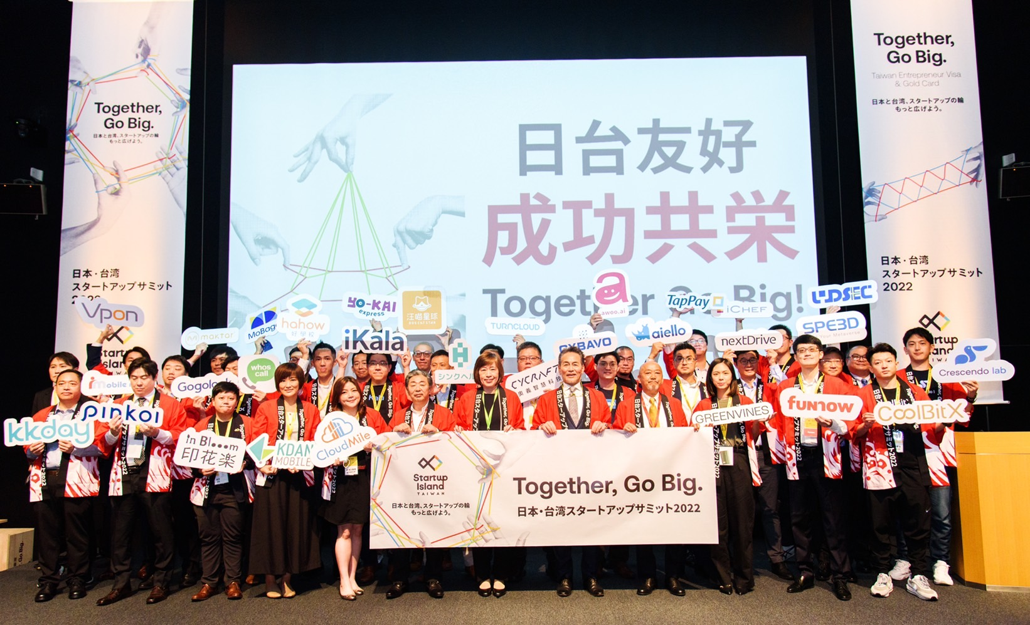
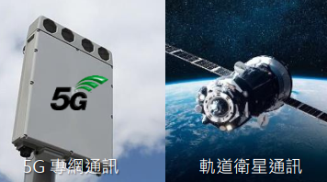
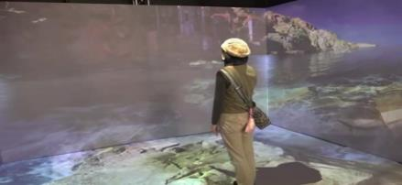
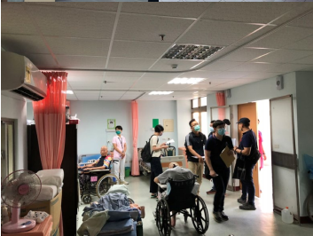
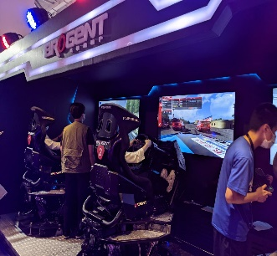
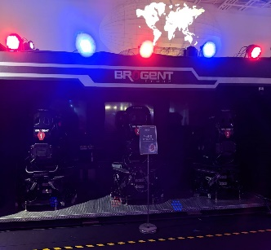
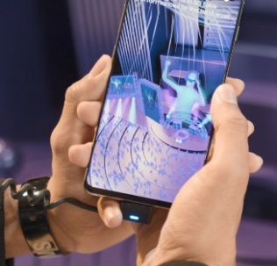
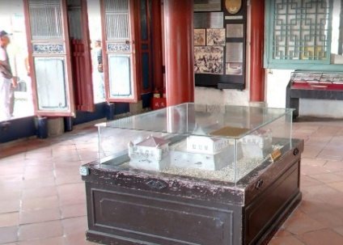
二
持續推動亞洲・矽谷2.0方案
由本會、經濟部、交通部、國科會等部會持續落實相關工作
創新創業
物聯網
培育2家
國際級SI 皇輝、遠創
206家 28.9億
創業天使投資方案
20家加速器 800家新創
TTA、林口新創園
1.78兆
110年物聯網產值
4.73%
/全球占比
8.2萬件 648億
青創貸款
856家 78.6億
新創事業紓困 融資加碼方案
AIoT輸出66案
智慧農業輸出印尼
智慧養殖輸出馬國等
249案
智慧城鄉應用服務
開拓國際市場－日本・臺灣新創高峰會（2022年7月）
推動5G國產5G開放網路互聯及應用示範
和碩
5G數位通訊
桃園
33家優秀新創參與
9案
5G智慧城鄉
3D沉浸體驗​​
16家業者
參與OTIC 5G開放網路驗測
促成CoolBitX、Kdan、FunNow等 9家新創與
日本企業合作
中華系整
5G智慧長照
高雄
體感電競椅​
大同世界科技
5G智慧運輸監控
臺南
智慧古蹟導覽
10

Slide 11
充裕產業創新資金(1/2)
三
國家融資保證機制
綠能建設
綠能設備與服務
重大公共建設
110年輸銀成立「國家融資保證中心」，由國發基金與參與銀行出資80億專款，提供最高6成融資保證
至111年9月已通過5案融資保證申請案，累計保證總額17.5億元。
保證對象
私募股權基金投資產業
資金
本會110年6月發布「促進私募股權基金投資產業輔導管理要點」，就投資五加二產業創新計畫、六大核心戰略產業之私募股權基金進行資格認定，並出具資格函，以利其多元募資
至111年9月受理申請4案，已核發資格函1案，促成4家保險業者參與投資13.7億元
PE
六大
五加二
前瞻

Slide 12
充裕產業創新資金(2/2)
三
國發基金投融資計畫
國發基金透過多元投資及融資方式，協助企業取得營運發展所需資金
國發基金目前投資獲利(含台積電)超過1兆3,300億元，平均每年獲利高達270億元
若扣除台積電收益，國發基金歷年投資獲利仍超過3,300億元，平均每年獲利約70億元
投資業務 | 目前投資件數 | 投資金額(億元)
直接投資 | 68 | 712.74
投資創業投資事業 | 62 | 139.26
專案投資 | 445 | 149.80
創業天使投資方案 | 206 | 28.92
投資新創特別股專案 | 181 | 29.44
合計
貸款項目 | 目前核貸件數 | 核貸金額(億元)
歡迎台商回台投資專案貸款 | 212 | 4,344.72
根留台灣企業加速投資專案貸款 | 125 | 1,537.25
中小企業加速投資貸款 | 631 | 1,694.26
海外投資融資貸款 | 202 | 430.82
協助新創事業紓困融資加碼方案 | 856 | 78.62
其他協助產業政策等貸款 | 4,362 | 1,228.01
合計 | 6,388
962
1,060.16
9,313.68

Slide 13
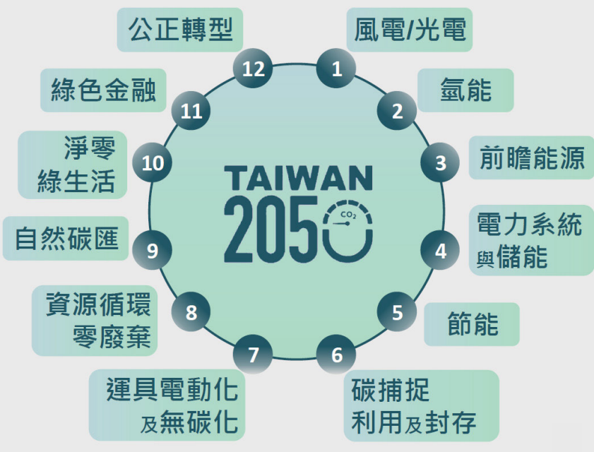
四
因應國際永續轉型趨勢
協調研擬淨零轉型戰略行動計畫
111年3月30日公布「臺灣2050淨零排放路徑及策略總說明」
以「能源轉型」、「產業轉型」、「生活轉型」、「社會轉型」等四大轉型策略，以及「科技研發」、「氣候法制」兩大治理基礎，推動淨零轉型

Slide 14
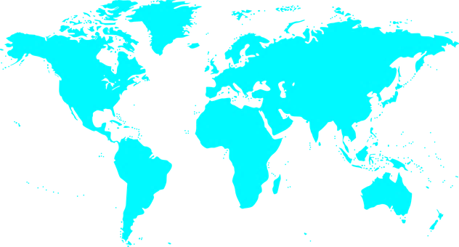
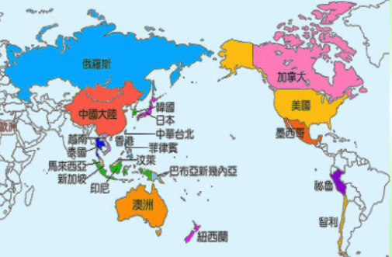
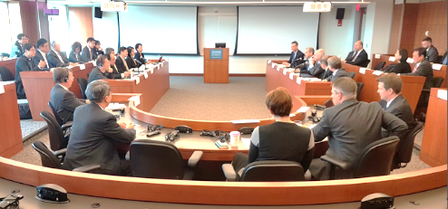
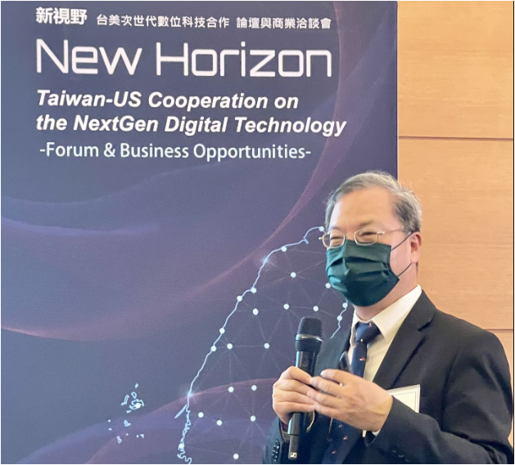
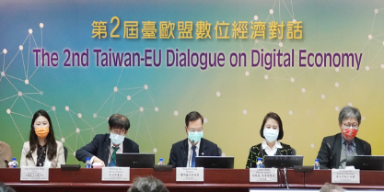
國際合作擴大鏈結
五
推動加入CPTPP
參與APEC倡議
國際組織
臺美數位經濟論壇(DEF)
臺美5G合作
臺美合作
臺歐盟數位經濟對話(DDE)
強化歐洲鏈結計畫
臺歐合作

Slide 15
國土長遠建設，促進區域均衡成長

Slide 16
公共建設
一
111年整體可支用經費約為5,481億元
今年截至8月經費達成率為52.63%，續創近15年同期新高
(億元)
(資料時間：111年9月13日)

Slide 17
持續推動前瞻基礎建設
二
第三期前瞻預算
2030雙語政策
數位轉型：5G佈建
台商回台：產業園區
平衡城鄉差距：城鄉建設
第四期前瞻預算
八大建設滾動式檢討
新納入淨零排放(智慧電網及儲能、氫能及地熱發電)
經費執行情況
前瞻基礎建設計畫第一期及第二期經費達成率分別為88.80%及91.65%
第三期截至111年8月底止之經費執行率為100.33%
Notes:
15項重要工業物資為鋼鐵、製銅、製鋁、造船、機械、電機、汽車、通信電子、食品、水泥、化工原料、橡膠、塑膠製品、日用品、航空

Slide 18
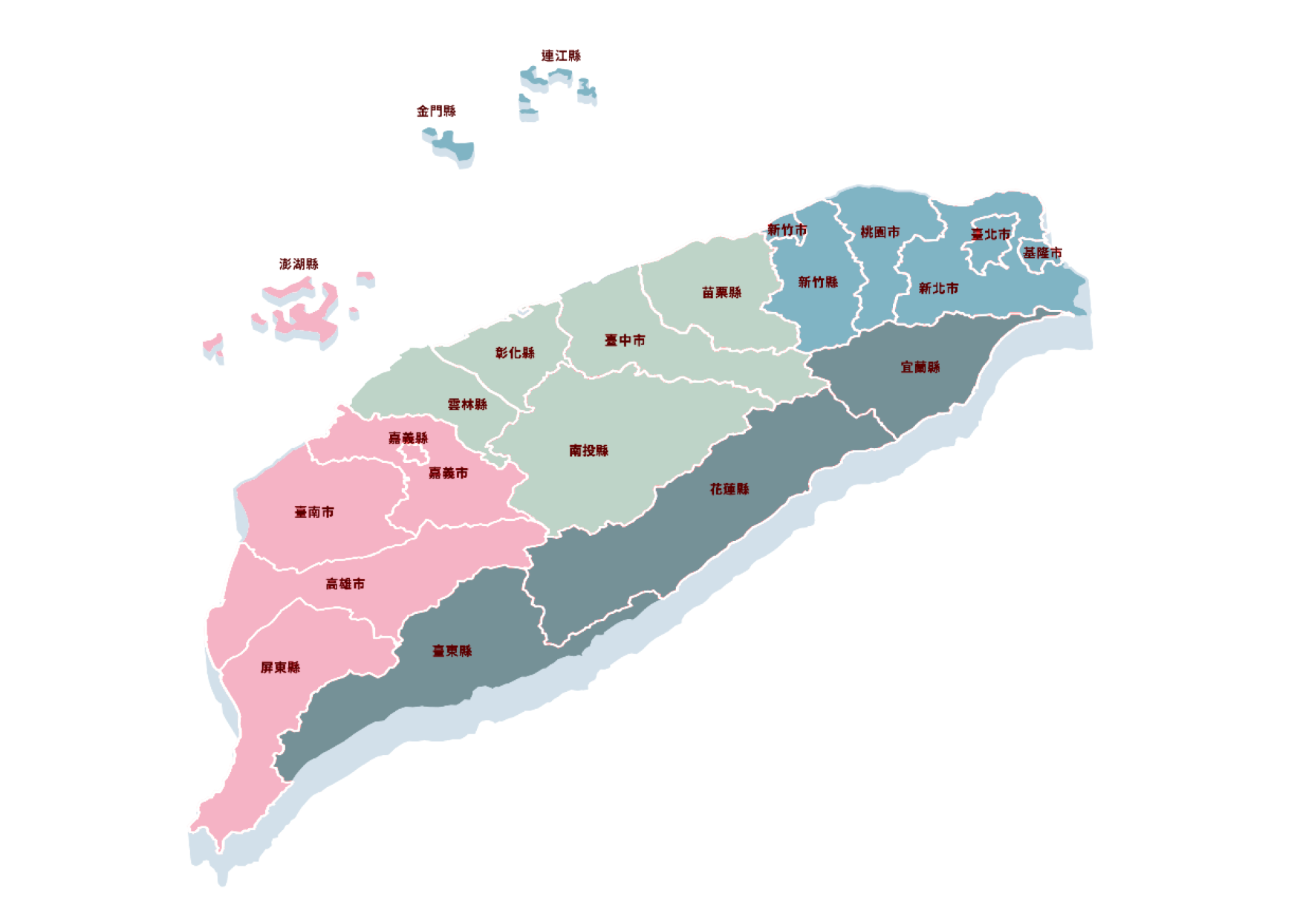
三
加速推動地方創生政策
連江縣
32
22
15
6
已媒合
輔導中
青年培力工作站
公有空間活化
12
6
19
5
已媒合
輔導中
青年培力工作站
公有空間活化
中區
金門縣
北區
輔導中心
輔導中心
24
24
14
7
已媒合
輔導中
青年培力工作站
公有空間活化
21
6
11
9
已媒合
輔導中
青年培力工作站
公有空間活化
南區
東區
輔導中心
輔導中心
青年培力工作站
59
公有空間活化
27
地方創生計畫
89
處
處
案 (輔導中58案)
核定設置
核定補助
已媒合完成

Slide 19
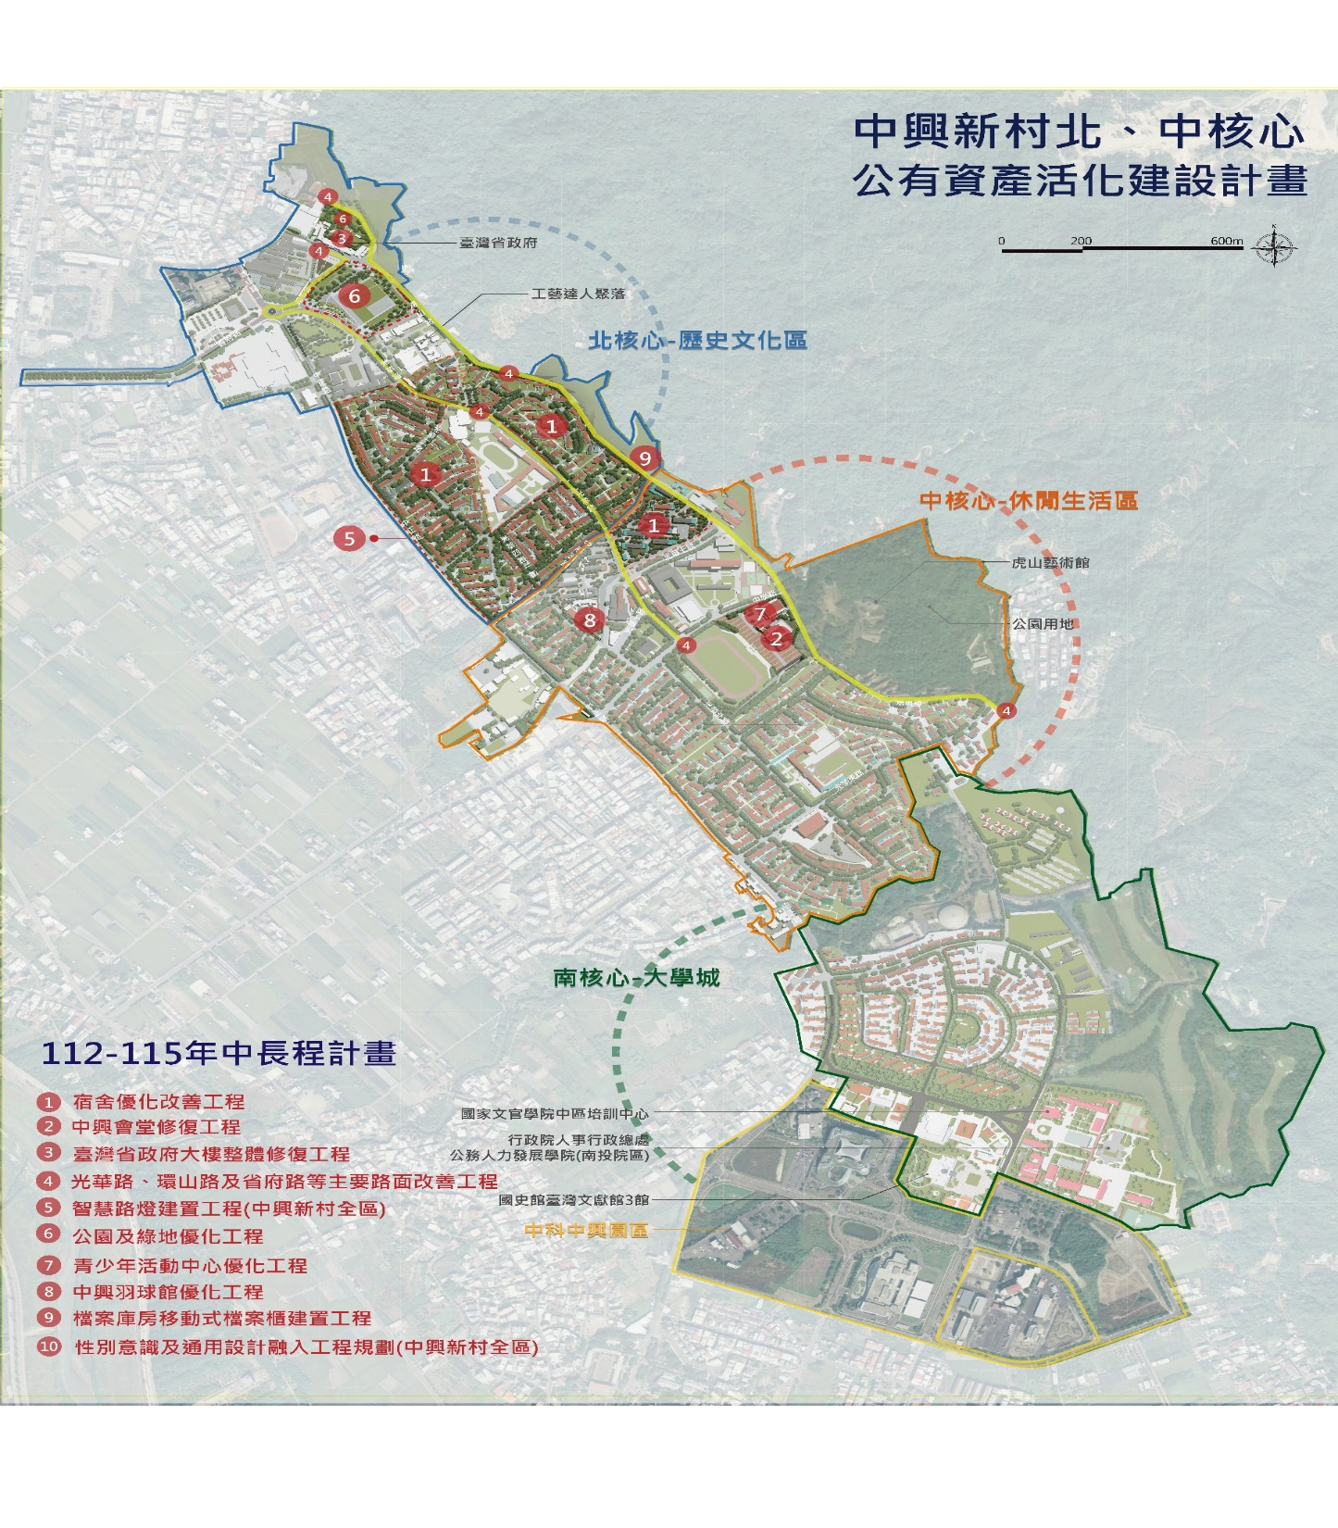
四
促進花東離島永續發展
花東永續發展基金
離島建設基金
花東基金111年編列支出24億元，推動160項計畫，協助落實花東第三期(109至112年)綜合發展實施方案，以優化花東生活環境，提升產業發展量能
審竣各離島縣「第六期(112-115年)離島綜合建設實施方案」； 離島基金111年編列支出9億元，推動共計128項計畫，持續完善環境機能，促進島嶼宜居生活
五
活絡中興新村發展
中興新村北、中核心
公有資產活化建設計畫
整體分區
重新界定區域功能，活絡中興新村發展
優化閒置職務宿舍
機關共用檔案櫃建置工程
古蹟及歷史建物修復工程
公有設施優化再利用
道路改善、路燈建置及公園優化
北核心-歷史文化區
中核心-休閒生活區
南核心-大學城

Slide 20
擴充人力質量
形塑國際人才匯聚中心

Slide 21
一
持續推動雙語政策
提升國人雙語力及數位力
六大推動主軸
1
加速推動高等教育雙語化
4
英檢量能擴充
2
均衡完善高中以下教育階段雙語化條件
5
提升公務人員英語力
3
數位學習
6
成立行政法人專責推動
二
落實推動人口及移民政策
三大政策
強化延攬
外國專業人才
擴大吸引及留用僑外生
積極留用
外國技術人力
至111年8月底，外籍專業人員有效聘僱許可人數達51,097人次、就業金卡至9月底累計核發6 ,004張
至111年8月底，核准副學士以上畢業僑外生留臺工作計7,366人次
完成「移工留才久用方案」，111年4月30日正式實施，截至8月底，已核發外國中階技術人力聘僱許可197人次

Slide 22
推動開放政府，精進施政效能

Slide 23
一
持續推動開放政府國家行動方案
公私協力
國際參與
評估機制
深化培力
以開放政府精神推動承諾事項，例如舉辦全國客家日公民審議、公私協力共同研擬Let’s Talk政策建言追蹤機制等
邀請共享民主價值之國家，辦理線上國際研討會，向國際社會分享我國開放政府實踐經驗
機制
自109年起逐年針對公私部門辦理培力工作坊，提升政府及民間對於開放政府之認知及行動能力
依OGP標準，由國際獨立研究員檢視行動方案內容，預計111年底公布檢視報告
二
強化政府績效智慧管理
以資料治理概念，全面連結計畫生命週期各階段，提供計畫智慧管理及決策支援之功能
導入智慧管理並落實走動管理，111年前2季各機關列管計畫及公建計畫經費達成率皆創新高

Slide 24
三
塑造法規鬆綁與革新環境
協調部會推動法規鬆綁成果
提高行政效率
563項
賦予企業彈性
261項
促進金融發展
186項
完備租稅法制環境
170項
自2017年10月
至2022年Q2
累計共1,342項成果
優化創新創業環境
94項
推動綠能矽島發展
35項
放寬土地利用限制
33項
協處外國商會建言 建立友善經商環境
逐項盤點美、歐、日、紐澳商會白皮書建言，邀集商會及主管機關共同研商。111年已召開13場跨部會協調會議，精進我國法規調適，建立良善經商環境。
解決商會在電動車、循環經濟、金融、能源、醫療器材等領域所面臨的問題。

Slide 25
加強個人資料保護
四
召開「行政機關落實個資保護執行聯繫會議」
修正 30 項
檢討安維辦法分級管理、外洩通報及行政檢查等 相關規定，提升資安標準及外洩通報程序之一致性
增訂 20 項安維辦法
促使各部會辦理監督通報
掌握個資外洩事件後續改善情形
函頒「行政院及所屬各機關落實個人資料保護聯繫作業要點」
滾動檢討增修安維辦法、列管個資外洩案件處理進度
參考國際法制趨勢
研議個資法制修正方向
依台灣開放政府國家行動方案承諾事項，針對未涉及修法部分發布指引
依國家人權行動計畫，研議 DPO(個資保護官/長)及獨立專責機關等相關議題
針對其他個資法重要議題(如產業應用、國際傳輸等)，蒐整國際立法例與學者專家進行討論
研議後續修法方向

Slide 26
開放政治檔案及推動促轉基金
五
開放政治檔案
典藏政治檔案2,728.2公尺
移歸政黨政治檔案7,499筆，接續辦理通報調查及審定移歸
解密政治檔案99.97%，機密檔案從72,950筆減為23筆
數位化政治檔案逾1,058萬頁，完成率86.2 %
建置政治檔案應用專區，於國家檔案資訊網主動公開全文影像、人名索引等查找工具，累計提供各界應用4,497萬餘頁
提供各界申請應用 | 逾4 ,497萬頁
全文影像公開 | 逾139萬頁
內容分析 | 逾237萬頁
人名索引 | 逾68萬筆
廣闢檔案資源
推動促轉基金
厚實典藏質量
促轉基金法規制度
促轉基金收支保管及運用辦法：111年8月30日修正發布
會計制度與作業要點：預定111年10月完成會計制度與基金計畫申請及管考作業要點發布
促轉基金管理會運作
成立管理會：由本會主委及副主委分別擔任召集人及副召集人，並邀請4位專家學者及10位機關代表共同組成本基金管理會
首次會議：111年9月2日召開，完成本基金收支、保管運用、年度預算、計畫申請及管考作業要點等事項之審議

Slide 27
結 語
面對疫情的嚴酷挑戰，全體國人團結抗疫，加上政府適時推出適當的政策措施，舒緩疫情的負面衝擊，110年經濟成長率達6.57%，創11年來新高；111年雖面臨國際經濟下行風險，經濟仍能穩健成長。
展望未來，本會將持續審慎應對疫情及國際局勢的考驗與挑戰，積極強化經濟體質，提高總體經濟的韌性，並掌握供應鏈重組的契機，擴大布局，打造強韌產業供應鏈，促進產業轉型升級，為臺灣經濟注入新的成長動能。

Slide 28
附件：因應措施
28

Slide 29
平穩物價
對 策 | 因應作為
維持油氣、電 價格穩定 | 油價已啟動雙平穩機制，維持亞洲鄰近國家最低價機制，並啟動平穩措施 天然氣價格111年10月僅電業用戶調漲5%，其他用戶仍不予調整漲；桶裝瓦斯持續凍漲至111年10月底 電價自111年10月至112年3月底，維持平均每度2.8458元，不作調整
免除或減輕關鍵原物料稅負 | 已啟動第五波減徵措施，延長至111年12月底 營業稅：免徵進口黃豆、小麥、玉米營業稅5% 關稅：免徵小麥進口關稅6.5%；牛肉、奶油、無水奶油、烘焙用奶粉等進口關稅減半 貨物稅：水泥(卜特蘭一型)貨物稅減半；汽油貨物稅減徵2元/公升 、柴油貨物稅減徵1.5元/公升
防止民生物品囤積及哄抬物價 | 成立「物價聯合稽查小組」，主動稽查是否有不合理漲價的情形，並從速從嚴查辦。
強化進口能量 | 石油及天然氣進口來源多元布局。 黃豆、小麥、玉米等重要民生物資，掌握可使用量能充足（包含庫存及已訂購），分別可供應市場至12月中旬、12月中旬、112年1月中旬
29

Slide 30
刺激消費
交通部推動「悠遊國旅補助方案」，分別提供旅行業、旅宿業及觀光遊樂業相關補助方案，以活絡內需經濟，總經費為55億元，實施期間自7月15日至12月15日
自10月13日起開放旅行業組團赴國外旅遊及接待來臺旅遊團體*
項目 | 說明 |  | 截止日期
團體旅遊補助 | 第一階段 | 每團2萬元補助：符合組團人數15人以上、及12項景點條件中之2項等條件。 加碼補助：如符合國家綠道等8項景點，每項可額外補助5,000元，每團最多可加碼1萬元。 | 9月30日
 | 第二階段 | 條件同上，另若符合在花東地區住宿停留的團體旅遊，每團可再特別加碼1萬元。 | 10月1日至12月15日
個別旅客 住宿優惠 | 一個房間一晚上最高折抵800元：平日入住，每一身分證字號限使用一次。 加碼補助：符合好客民宿、環保標章旅宿等6項之1的條件，可再加碼折抵500元。 |  | 9月8日
觀光遊樂業 | 19家主題樂園業者參與，自由行旅客享有各票種門票3折入園優惠。 |  | 10月7日
註：*中國、香港及澳門地區目前仍持續暫停組團前往旅遊及接待來臺觀光團體。
30
Notes:
https://admin.taiwan.net.tw/ActivitiesDetailC001200.aspx?Cond=3f93e03f-878f-41d4-a35a-77c4211fbb54
https://admin.taiwan.net.tw/ActivitiesDetailC001200.aspx?Cond=cfe95a16-7b68-4cb2-bad5-672cace46bf7
https://admin.taiwan.net.tw/ActivitiesDetailC001200.aspx?Cond=d811fd30-a1fe-4e76-9627-52a2150d33aa
https://admin.taiwan.net.tw/ActivitiesDetailC001200.aspx?Cond=8d97f1d0-3081-4965-ae3c-ce6455beecf5

Slide 31
落實投資
延長推動投資臺灣三大方案，持續落實高科技及綠能等關鍵產業投資，以及加速公共建設執行
項目 | 說明
投資臺灣 3大方案 | 投資臺灣3大方案再延續3年至2024 年，持續鼓勵廠商智慧升級轉型，並增列廠商必須提出減碳方案 總計將新增新臺幣4,300億元貸款額度，預計未來3年將帶動9,000億元投資，創造約4萬個本國就業機會
科技產業 增加投資 | 科技廠商持續增加國內投資，如台積電新竹2奈米廠、高雄廠等動工；世界先進擴充新竹三、五廠產能；聯電擴充南科廠產能
綠能產業 | 推動國家融資保證機制，協助融資保證申請案，有助國內綠能與離岸風電業者發展 離岸風電挹注各年投資動能，如大彰化東南、西南、允能、彰芳一期、海能等風場，亦有助帶動國內如維運商、水下基礎營造商等相關產業投資
加速公建 執行 | 111年截至8月底之計畫經費達成率為52.63%，較110年同期上升2.88個百分點 主辦機關加強管控計畫執行，提高公共建設執行量能
31
Notes:
https://www.ndc.gov.tw/nc_27_36208

